Slide 1
Отчет Главы муниципального образования «Устьянский муниципальный район» о результатах своей деятельности и о результатах деятельности администрации муниципального образования «Устьянский муниципальный район», за 2019 год

Slide 2
Уровень жизни
Уровень средней заработной платы в месяц 2019 год | Прожиточный минимум на душу населения в 4 кв 2018 года | В т.ч. по трудоспособному населению | Минимальный размер оплаты труда с районным и северным коэффициентом
40 634,1 рублей | 11 929 рублей | 13 045 рублей | 19 176 рублей
Занятость
Обращений в Устьянский ЦЗН , всего | В т.ч. по поиску работы | Признано безработны-ми | Трудоустроено | Зарегистриро вано безработными | В т.ч. получивших пособие | Уровень регистрируемой безработицы
4 341 чел. | 1478 чел. | 702 чел. | 852 чел. | 250 чел. | 192 чел. | 1,83 %

Slide 3
ЭКОНОМИКА Количество организаций в разрезе видов экономической деятельности
Наименование отрасли | Количество организаций, ед.
 | 2019 год | 2018 год | 2017 год
Всего, в том числе | 292 | 300 | 329
Сельское хозяйство, охота, лесное хозяйство | 37 | 42 | 54
Обрабатывающие производства | 27 | 28 | 25
Производство и распределение электроэнергии и воды | 8 | 10 | 13
Строительство | 11 | 13 | 14
Оптовая и розничная торговля | 47 | 48 | 54
Гостиницы и рестораны | 10 | 11 | 11
Транспорт и связь | 16 | 11 | 12
Финансовая деятельность | 2 | 2 | 5
Операции с недвижимым имуществом | 18 | 18 | 24
Государственное управление и обеспечение военной безопасности; социальное страхование | 36 | 36 | 38
Образование | 21 | 20 | 20
Здравоохранение | 9 | 9 | 9
Предоставление прочих услуг | 25 | 22 | 22

Slide 4
ЭКОНОМИКА Товарооборот
Наименование вида деятельности | Объем отгруженных товаров собственного производства, выполненных работ и услуг собственными силами |  | В % к 2018году
Обрабатывающие производства | Объем отгруженных товаров собственного производства | 17 815,73 млн.руб. | 139,9
Розничная торговля (без субъектов МСП) | Оборот розничной торговли | 1 051,119 млн.руб. | 113,2
Общепит (без субъектов МСП) | Реализовано продукции | 22,66 млн.руб. | 112,9

Slide 5
ЭКОНОМИКА Промышленность
Наименование | 2019 год | 2018 год | 2017 год
Заготовлено древесины крупными и средними предприятиями района | 1 863,1 тыс. кбм | 1 772,3 тыс. кбм | 1 638,1 тыс. кбм
Вывозка древесины | 1 866,4 тыс. кбм | 1 665,2 тыс. кбм | 1 630,9 тыс. кбм
Производство круглых лесоматериалов | 1 821,0 тыс. кбм | 1 620,5 тыс. кбм | 1 626,8 тыс. кбм

Slide 6
ЭКОНОМИКА Фактический отпуск объемов лесных насаждений
Организация-потребитель (в соответствии с сводной ведомостью объемов лесных насаждений) | Выделено объемов лесных насаждений, кбм (по сводной ведомости) |  |  | Объем отпущенной древесины по договорам купли-продажи, кбм. |  |  | Процент освоения, %
 | 2017 | 2018 | 2019 | 2017 | 2018 | 2019 | 2017 | 2018 | 2019
I. Муниципальные и государственные учреждения и предприятия (организаций теплоснабжения и снабжения населения топливом) | 39000,0 | 29830,0 | 30129 | 29972 | 26288, | 29851 | 77 | 88 | 99
II. Муниципальные и государственные учреждения и предприятия (строительство и ремонт зданий, строений, сооружений) | 23200,0 | 0,00 | 0,00 | 20311 | 0,00 | 0 | 88 | 0 | 0
III. Муниципальные и государственные учреждения и предприятия (благоустройство территорий поселений) | 1000,00 | 0,00 | 0,00 | 543,00 | 0,00 | 0 | 54 | 0 | 0
V. Местное население | 34200,0 | 34870,0 | 34870 | 28104,8 | 29328, | 31836,04 | 82 | 84 | 91
VI. Сельхозтоваропроизводители | 11000,0 | 18990,0 | 22281 | 10445,0 | 17363, | 21532 | 95 | 91 | 97
VII. Заготовка древесины в целях государственной поддержки субъектов малого и среднего предпринимательства |  | 23780,0 | 23720 |  | 23047, | 23468 |  | 97 | 99

Slide 7
СЕЛЬСКОЕ ХОЗЯЙСТВО
Наименование показателей | Ед. изм | Факт. показатели за 2018 г | Факт. показатели за 2019 г | % к 2018 году | («+»,«-» к 2018 году)
Растениеводство
Площадь ярового сева всего: | га | 3295 | 3979 | 121 | +687
в т.ч. Зерновые на зерно | га | 1236 | 1447 | 117 | +211
Однолетние | га | 1459 | 1166 | 80 | -293
Картофель | га | 10,3 | 11 | 107 | -0,7
Многолетние беспокровно | га | 590 | 1355 | 230 | +765
Животноводство:
Поголовье КРС | гол | 6450 | 7222 | 112 | +772
в т.ч. коров | гол | 3058 | 3329 | 109 | +271
Поголовье свиней | гол | 33 | 35 | 106 | +2
Производство молока | тн | 23 746 | 25 150 | 106 | +1404
Производство мяса | тн | 883,15 | 942,7 | 107 | +59,55
в т.ч. мясо крс | тн | 883,00 | 933 | 106 | +50,00
мясо свиное | тн | 0,15 | 0,20 | 133 | +0,05
Удой на 1 ф. корову | кг | 7868 | 8 025 | 102 | +157,00
Производство яиц | тыс.шт | 269 | 274 | 102 | +5
Производство рыбы | тн | 5,2 | 5,6 | 108 | +0,4

Slide 8
СЕЛЬСКОЕ ХОЗЯЙСТВО «Устойчивое развитие сельских территорий» Площадь стоящего (приобретенного) жилья 2019 год кв.метр
Муниципальное образование | 2018 год | 2019 год | (+;-)
Березницкое | 72,00 | 126,00 | 54
Бестужевское | 0,00 | 54,00 | 54
Дмитриевское | 0,00 | 108,00 | 108
Киземское | 0,00 | 41,50 | 42
Малодорское | 0,00 | 193,70 | 194
Октябрьское | 108,00 | 168,00 | 60
Орловское | 55,90 | 0,00 | -56
Ростовско-Минское | 216,00 | 162,00 | -54
Строевское | 0,00 | 72,00 | 72
Шангальское | 72,00 | 201,10 | 129
 | 523,90 | 1 126,30 | 602

Slide 9
ТОРГОВЛЯ И ОБЩЕСТВЕННОЕ ПИТАНИЕ Показатели развития розничной торговли
Наименование показателя | ед. изм. | 2017 год | 2018 год | 2019 год
Количество стационарных торговых объектов | ед. | 262 | 260 | 242
Количество торговых объектов на 1000 жителей | ед. | 8,70 | 8,63 | 9,27
Торговая площадь организаций торговли | кв.м. | 19 867 | 21 089 | 22 216
Уровень обеспеченности населения торговыми площадями на 1000 жителей | кв.м. | 699,38 | 659,93 | 851,19

Slide 10
ТОРГОВЛЯ и ОБЩЕСТВЕННОЕ ПИТАНИЕ Показатели общедоступного общественного питания
Наименование показателя | Ед. изм. | 2017 год | 2018 год | 2019 год
Количество предприятий общественного питания | ед. | 26 | 31 | 30
Количество предприятий общественного питания на 1000 человек | ед. | 0,86 | 1,03 | 1,15
Количество посадочных мест, ед. | ед. | 1 105 | 1 314 | 1 268
Уровень обеспеченности посадочными местами на 1000 жителей | кв.м. | 37 | 44 | 49

Slide 11
ТОРГОВЛЯ и ОБЩЕСТВЕННОЕ ПИТАНИЕ Выплаты субсидий на частичное возмещение транспортных расходов на доставку товаров в труднодоступные населенные пункты Устьянского района

Slide 12
Поддержка деятельности субъектов МСП
Показатель | ед. изм | 2017 г. | 2018г. | 2019 г.
Количество субъектов МСП (всего): | ед. | 715 | 719 | 680
в том числе: Юридические лица | ед. | 211 | 211 | 175
Индивидуальные предприниматели | ед. | 504 | 508 | 505
Наименование показателя | ед.изм. | 2017год | 2018год | 2019год
Количество полученных льготных микрозаймов | ед. | 5 | 6 | 69
 | млн.руб. | 2,3 | 5,0 | 48,05
Перечни муниципального имущества, предназначенного для передачи во владение и (или) пользование субъектам МСП | кол-во перечней (ед.)/кол-во объектов (ед.) | 5/22 | 8/26 | 13/67

Slide 13
СТРОИТЕЛЬСТВО
Введено в эксплуатацию | 2017г. | 2018 г. | 2019г.
Всего жилья: | 85 дом./ 10,4 тыс.м2 | 91 дом/ 10,5 тыс.м2 | 71 дом/7,6 тыс.м2
в т.ч. Индивидуальные жилые дома | 70 дом./ 8,7 тыс.м2 | 90 дом/ 10,2 тыс.м2 | 70дом./6,8 тыс.м2
Многоквартирные дома | Один 30 кв. дом в п.Октябрьский | 4-х квартирный дом в с.Шангалы | 4-х квартирный дом в п.Октябрьский
Освоено бюджетных средств | 2017г. | 2018 г. | 2019г.
Всего (тыс.руб) | 312,2 | 1 273,1 | 4 037,5
в т.ч. средства районного бюджета | 312,2 | 373,2 | 4 037,5
средства областного бюджета |  | 900,0

Slide 14
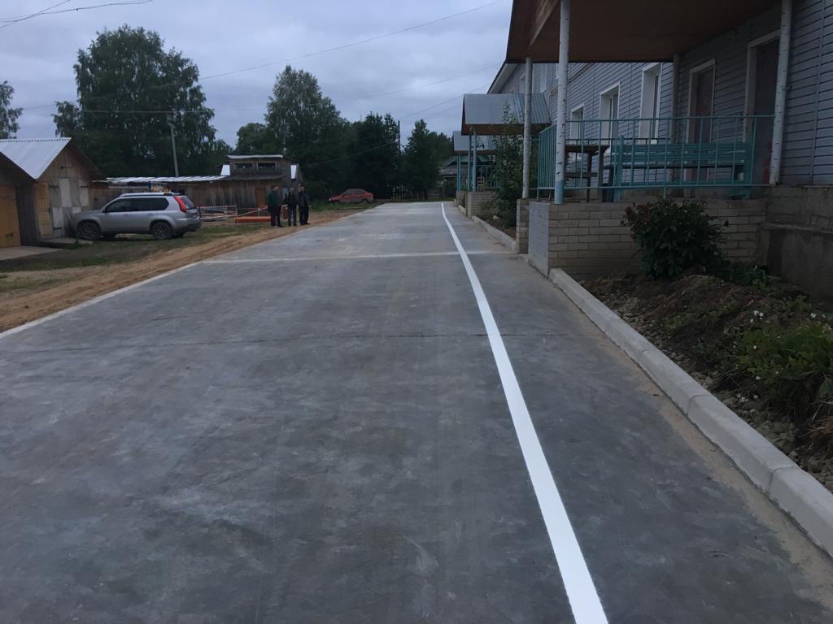
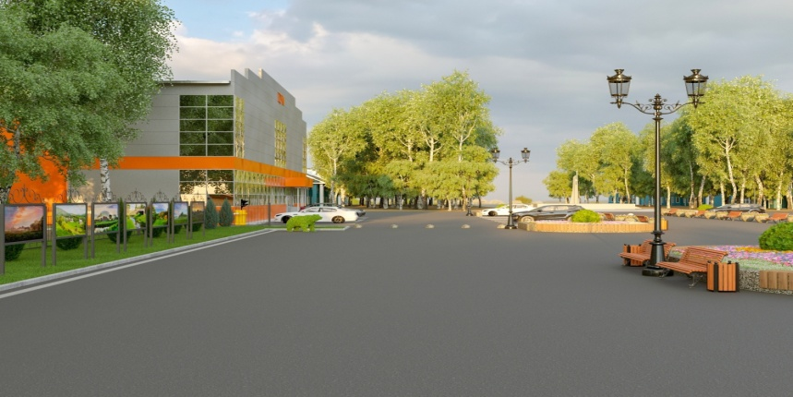
БЛАГОУСТРОЙСТВО
 | 2017 год | 2018 год | 2019 год
Использовано средств (руб.) | 6 589 300,00 | 7 828 747,55 | 8 841 350,10
Благоустроено всего территорий, из них: | 5 | 6 | 5
дворовых территорий | 3 | 4 | 3
общественных территорий | 2 | 2 | 2

Slide 15
ТРАНСПОРТ
Работа автомобильного транспорта | 2019г. | В % к 2018г. | декабрь 2019г. в % к декабрю 2018г.
Перевезено пассажиров, тыс. человек | 377,1 | 91,2 | 121,5
Пассажирооборот, тыс. пасс км | 7591,2 | 99,2 | 136,0
Перевезено пассажиров, тыс. человек | 377,1 | 91,2 | 121,5
ИП Илатовский В.С.
Обновление автопарка
Покупка нового автобуса через займ в ММК «Развитие» по ставке 3,25% годовых на сумму
3 170 000 рублей

Slide 16
БЕЗОПАСТНОСТЬ ДОРОЖНОГО ДВИЖЕНИЯ
Наименование задачи | Показатели исполнения (рублей)
 | план | факт | % исполнения к плану
Содержание дорог | 11 277 120,00 | 15 959 601 | 141,5
Ремонт дорог | 9 021 696,20 | 7 545 344 | 83,6
Исполнение по мероприятиям |  |  | 112,5
период январь - декабрь |  | 2016 | 2017 | 2018 | 2019
Учетные ДТП (с пострадавшими и погибшими) |  | 45 | 30 | 42 | 24
погибло |  | 4 | 3 | 10 | 4
ранено |  | 50 | 35 | 60 | 32
ДТП с детьми |  | 2 | 2 | 7 | 2
из них: | погибло | 0 | 0 | 2 | 0
 | ранено | 2 | 2 | 6 | 3
Всего ДТП |  | 333 | 269 | 266 | 221

Slide 17
СВЯЗЬ
Стационарная связь
Сотовая связь
Переведены на волоконно – оптические линии связи - 10 АТС - п. Богдановский, д. Нагорская, д. Ульяновская, с. Малодоры, п. Студенец, д. Юрятинская, п. Глубокий, с. Березник, д. Кононовская, д. Дубровская.
ПАО Мегафон заменил репитер на вышке сотовой связи в с. Малодоры, заменил оборудование на вышке в п. Октябрьский (ул. Заводская, 17) на технологию 4G и заменил оборудование 4G на вышке в с. Шангалы.
ООО «Теле2Мобайл» установил оборудование LTE – 800 на вышки с. Строевское и с. Бестужево.
Почтовая связь
Проведены ремонты отделений почтовой связи в с. Шангалы, с. Березник, п. Кизема, п. Октябрьский .
Отделение почтовой связи в д. Алферовская осуществило переезд из ветхого здания в здание МБОУ «Дмитриевская средняя общеобразовательная школа»

Slide 18
МУНИЦИПАЛЬНОЕ ИМУЩЕСТВО
Наименование / год | 2017 | 2018 | 2019
В собственности Устьянского района находится имущества, тыс.руб | 1 555 890 | 1 612 311 | 2 834 420
Принято в муниципальную собственность имущества кол-во, шт | 6947 | 10194 | 23041
Доходы от реализации имущества, тыс. руб/ шт | 3 429/9 | 2 951/10 | 2 033/8
Уплачено арендных платежей вместе с задолженностью прошлых лет (тыс. руб.) | 18503,03 | 18731,14 | 19090,18
Состоит в реестре многодетных семей | 239 | 253 | 269
Предоставлено земельных участков многодетным семьям | - | 20 | 50
Проведено проверок муниципального земельного контроля | 32 | 41 | 44
Выявлено нарушений | 15 | 7 | 7
Продано в собственность земельных участков кол-во | 26 | 50 | 44
Площадью кв.м. | 62305 | 68530 | 498954

Slide 19
БЮДЖЕТ (доходы)
 | Исполнено в 2018 году бюджет (рублей) | Первоначальный ПЛАН бюджет (рублей) | Уточненный ПЛАН бюджет 2019 года (рублей) | Исполнено –бюджет 2019 года (рублей) | % исполнения | % 2018 году
Консолидированные доходы бюджета | 1 260 626 386,5 | 1 262 691 493,0 | 1 461 711 267,1 | 1 506 301 185,6 | 103,1 | 119,5
НАЛОГОВЫЕ И НЕНАЛОГОВЫЕ | 317 577 457,8 | 265 054 885,0 | 306 588 111,8 | 352 933 687,1 | 115,1 | 111,1
Налоговые | 271 297 455,8 | 232 371 526,0 | 272 694 672,9 | 311 776 986,7 | 114,3 | 114,9
Неналоговые | 46 280 002,0 | 32 683 359,0 | 33 893 438,8 | 41 156 700,4 | 121,4 | 88,9
БЕЗВОЗМЕЗДНЫЕ ПОСТУПЛЕНИЯ | 943 048 928,7 | 997 636 608,0 | 1 155 123 155,3 | 1 153 367 498,6 | 99,8 | 122,3
Дотации | 105 026 180,0 | 50 669 100,0 | 88 129 300,0 | 88 129 300,0 | 100,0 | 83,9
Субсидии | 217 241 756,0 | 304 169 500,0 | 382 949 122,3 | 382 286 811,8 | 99,8 | 175,9
Субвенции | 558 739 060,0 | 644 652 000,0 | 668 824 625,0 | 667 776 952,8 | 99,8 | 119,5
Иные МБТ | 57 752 931,5 | 237 906,0 | 9 428 680,1 | 9 375 829,8 | 99,4 | 16,2
ПРОЧИЕ БЕЗВОЗМЕЗДНЫЕ | 5 976 584,8 |  | 6 002 308,2 | 6 009 484,5 | 100,1 | 100,5
ОСТАТКИ, ИМЕЮЩИЕ ЦЕЛЕВОЕ НАЗНАЧЕНИЕ | -1 687 583,7 | -2 091 898,0 | -210 880,3 | -210 880,4

Slide 20
БЮДЖЕТ (расходы)
Наименование | Исполнено за 2019 год, тыс. руб. | % исполнения | Удельный вес в структуре расходов за 2019 год (%)
1 | 2 | 3 | 4
Общегосударственные вопросы | 128 571,5 | 89,3 | 9,0
Национальная оборона | 2 888,9 | 100,0 | 0,2
Национальная безопасность и правоохранительная деятельность | 1 526,8 | 84,2 | 0,1
Национальная экономика | 65 378,2 | 71,5 | 4,6
Жилищно-коммунальное хозяйство | 51 342,0 | 84,5 | 3,6
Охрана окружающей среды | 6 260,4 | 48,2 | 0,4
Образование | 953 521,3 | 100,0 | 66,6
Культура и кинематография | 160 585,0 | 100,0 | 11,2
Социальная политика | 55 540,8 | 96,8 | 3,9
Физическая культура и спорт | 5 372,5 | 98,0 | 0,4
Обслуживание государственного и муниципального долга | 1 541,9 | 44,8 | 0,1
ВСЕГО: | 1 432 529,2 | 96,0 | 100,0

Slide 21
ЗДРАВООХРАНЕНИЕ
Заболеваемость | Дети | Подростки | Взрослые | Итого
болезни органов дыхания | 4405 | 484 | 3491 | 8380
болезни системы кровообращения | 375 | 109 | 6193 | 6677
травмы | 888 | 175 | 3083 | 4146
болезни костно-мышечной системы | 708 | 166 | 3251 | 4125
болезни органов пищеварения | 247 | 70 | 3514 | 3831
болезни мочеполовой системы | 456 | 95 | 3247 | 3798
болезни глаза | 720 | 227 | 2526 | 3473
болезни эндокринной системы | 375 | 76 | 1944 | 2395
новообразования | 61 | 12 | 1464 | 1537
болезни нервной системы | 121 | 129 | 1273 | 1523
болезни кожи | 517 | 89 | 840 | 1446
болезни уха | 247 | 38 | 730 | 1015
инфекционные и паразитарные болезни | 604 | 21 | 360 | 985
беременность, роды |  | 2 | 616 | 618
болезни крови | 286 | 23 | 241 | 550
психические расстройства | 46 | 26 | 391 | 463
врожденные аномалии | 176 | 30 | 27 | 233
отдельные состояния, возникающие в перинат. п-д | 61 |  |  | 61
ИТОГО | 10293 | 1772 | 33191 | 45256

Slide 22
ОБРАЗОВАНИЕ
Наименование/год | 2017 | 2018 | 2019
Среднесписочная численность работников в школах (чел) | 706 | 678 | 675
Среднесписочная численность работников в д/сад (чел) | 552 | 533 | 507
Образовательные учреждения | Среднегодовая начисленная заработная плата педагогических работников (рублей)
 | школа | детский сад | доп. образов.
ИТОГО по району: | 48 663,28 | 43 562,03 | 49 238,14
Расходование средств субвенции | 2017 год | 2018 год | 2019 год
Областной бюджет (тыс. руб.) | 474 516,40 | 523 834,9 | 572 391,7
Фонд оплаты труда | 458 515,35 | 502 557,04 | 551 328,8
Учебные расходы - всего: | 16 001,05 | 19 749,31 | 19 313,77
из них: услуги Интернет | 1 625,2 | 1 633,7 | 1 749,1
Местный бюджет (тыс. руб.) | 169 120,2 | 173 988,5 | 261 659,6
Фонд оплаты труда | 75 882,55 | 112 673,8 | 105 984,8
Питание | 1 497,50 | 4 021,37 | 6 301,2

Slide 23
ОБРАЗОВАНИЕ
Точки роста
МБОУ «Ульяновская СОШ» (выделено из местного бюджета для ремонта кабинетов 162 520 рублей)
МБОУ «Киземская СОШ». ( внебюджетные средства – 600тыс. рублей выделила ГК «Титан»)
Всего на реконструкцию и капитальные ремонты выделено
Проект « Успех каждого ребенка»
13 394 805,47 рублей,
в том числе федеральный бюджет - 1354529,41 рублей;
областной бюджет - 4348307,59 рублей;
районный бюджет - 7691968,47 рублей.
Произведен ремонт спортивного зала структурного подразделения «Ростовская ООШ», МБОУ «Ульяновская СОШ».
Строительство
Сделана спортивная площадка для сдачи норм ГТО в МБОУ «ОСОШ№2». выделены средства на сумму 611 726 руб.
Капитальный ремонт
Сделан капитальный ремонт здания детского сада "Рябинушка", являющегося СПМБОУ «ОСОШ№1.

Slide 24
КУЛЬТУРА
Открытие новых объектов
*Дом культуры п.Глубокий
* Торгово-выставочное пространство «Лавочка мастеров»
Ремонтные работы на 9,5 млн.руб. в т.ч.
* Юрятинский Д/К -3,1 млн.р.
* Малодорский Д/К – 0,5 млн.р.
* Музей -0,7 млн.р.
* Школа искусств – 0,8 млн.р.
* Мирный Д/К – 0,3 млн.р.
* Приобретение оборудования для домов культуры -2 млн.р.
* Укомплектование книжным фондов – 0,4 млн.р.
* Проведение культурно –массовых мероприятий – 0,8 млн.р.

Slide 25
ТУРИЗМ
Самые востребованные объекты размещения туристами | Количество посетителей за 2019 год
«Круча», ЦЛС «Малиновка | 25960
СТК «Малиновка» | 5821
Гостиница «Октябрьская» | 4570
Отель «Sova» | 3066
Гостиница «Подкова» | 2939
Самые востребованные объекты туристического показа | Количество посетителей за 2019 год
МБУК "Устьянский центр народного творчества" | 9215
МБУК "Устьянский краеведческий музей" | 8950
«Изба Устьянских сказаний» | 4054
«Усадьба кузнеца Ломоноса» | 1131
«Лавочка мастеров» | 1029

Slide 26
СПОРТ
ГТО
774 человека приняло участие в сдаче нормативов ГТО.
1 место среди районов области по итогам реализации ВФСК ГТО.
Объекты
Обустройство плоскостных сооружений для занятий физической культурой и спортом из областного бюджета привлечено в МО «Киземское» - 1,4 млн.рублей, при спонсорской помощи (ООО ПКП «Титан») - 615 тыс.рублей.
Оборудо-вание
На территорию ОСОШ №2, поставлен комплект спортивно-технологического оборудования для создания спортивной площадки, на которой возможно проведение тестирования населения в соответствии с ВФСК ГТО на общую сумму 3 млн. рублей.

Slide 27
Молодежная политика
Волонтерство
39 спортивных и культурно – познавательных мероприятия
12 акций экологической, патриотической и обучающей направленности
Проекты
«Семейные субботы», «ProFest», «Будущее сельской молодежи в настоящем» на реализацию проектов привлечена общая сумма - 587,3 тыс.рублей
Жилье
По программе «Обеспечение жильем молодых семей» предоставлены субсидии для 30 молодых семей на общую сумму 19 280 655 рублей.

Slide 28
Защита прав несовершеннолетних
В целях защиты прав и законных интересов несовершеннолетних представители аппарата комиссии приняли участие в рассмотрении судом 17 дел и материалов:
9 – гражданских, 3 – уголовных, 4 – о помещении несовершеннолетних в специальное учебно-воспитательное учреждение закрытого типа.
Проведено 39 заседаний комиссии /АППГ – 38/, в ходе которых рассмотрено 42 вопроса, направленных на координацию деятельности органов и учреждений системы профилактики безнадзорности и правонарушений несовершеннолетних.
Выявлено
6 преступлений, совершенных несовершеннолетними, в преступлениях приняло участие
7 подростков . По возрасту 14-15 лет - 3, 16-17 лет - 4 подростка.

Slide 29
Предупреждение и ликвидация ЧС
Введение чрезвычайно ситуации по причине отсутствия транспортного сообщения на автодороге «Шангалы-Квазеньга-Кизема» км.139-309, ввиду разбора временного деревянного низководного моста через р. Устья.
Введение повышенной готовности по причине возгорания отходов лесопиления на закрытых свалках:
- тушение свалки - 500 метров от поселка Октябрьский возгорание отходов лесопиления (опилка). В результате осмотра рабочей группой определена площадь возгорания примерно 0,6 га происходит процесс тления опилка без открытого огня.
- тушение связанной на ТБО «Игрушки» (консервация), квартал 119, территория МО «Октябрьское».
Введение чрезвычайной ситуации от 17 октября 2019 года на территории муниципального образования «Устьянский муниципальный район», в целях ликвидации последствий чрезвычайной ситуации, повлекшей гибель сельскохозяйственных культур (однолетние культуры) на общей площади 1440,4 га, прямой ущерб сельскохозяйственным товаропроизводителям составил 22,599 млн.руб.

Slide 30
Организационная работа администрации
Двум семьям района (из пос. Илеза МО «Илезское» и пос. Первомайский МО «Лихачевское») вручены государственные жилищные сертификаты в рамках ведомственной целевой программы «Оказание государственной поддержки гражданам в обеспечении жильем и оплате жилищно-коммунальных услуг» государственной программы Российской Федерации "Обеспечение доступным и комфортным жильем и коммунальными услугами граждан Российской Федерации" по категории «инвалиды» на сумму 1 821 708 руб. и 2342196 руб. для покупки жилья в Вологодской области. В 2018 году сертификаты не выдавались.
Прошли обучение по охране труда - 230 человек;
проведена специальная оценка условий труда в 21 организации района – 570 рабочих мест.
По вопросам защиты прав рассмотрено 103 обращения (в 2018 году – 99), даны 33 устных консультации (в 2018 – 45), подготовлено 70 письменных претензий (в 2018 – 54) и 3 иска (в 2018- 8).

Slide 31
Муниципальные закупки
Совокупный годовой объем закупок (СГОЗ) заказчиков МО «Устьянский муниципальный район» составил 404 897 тыс. рублей (2018 год – 285 тыс. рублей)
Заказчиками МО «Устьянский муниципальный район» всего проведено 238 закупки конкурентными способами (электронные аукционы, запросы котировок, открытый конкурс в электронной форме) на общую сумму начальных максимальных цен 217 554 тыс.руб.
Сумма экономии по результатам конкурентных процедур составила 16 995, 33 тыс. рублей. в 2018 году сумма экономии составила всего 3 692,53 тыс. рублей. Большая часть средств перераспределена в рамках муниципальных программ.

Slide 32
ПЛАНЫ
Продолжение работы по привлечению дополнительных доходов в бюджет района
Участие в адресной программе Архангельской области «Переселение граждан из аварийного жилищного фонда»
Поддерживать строительство и приобретение жилья гражданами в сельской местности, особенно молодых семей и специалистов сельского хозяйства (участвовать в софинансировании объектов строительства жилья)
Продолжить работу по предоставлению земельных участков предназначенных для индивидуального жилищного строительства многодетным семьям
Реализация на территории Устьянского муниципального района Указа Президента Российской Федерации от 07 мая 2018 года № 204 «О национальных целях и стратегических задачах развития Российской Федерации на период до 2024 года»

Slide 33
СПАСИБО ЗА ВНИМАНИЕ!

